Slide 1

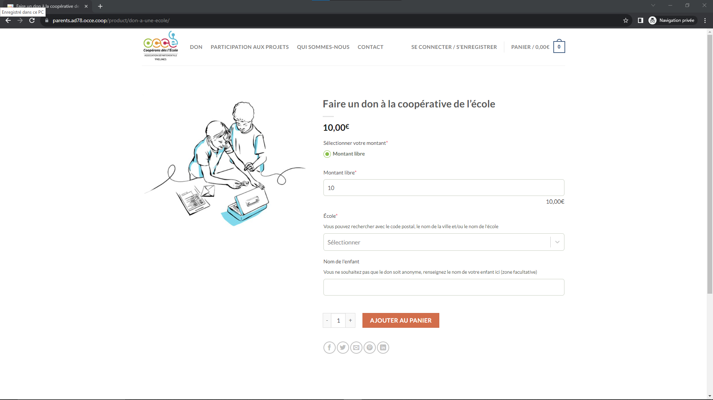
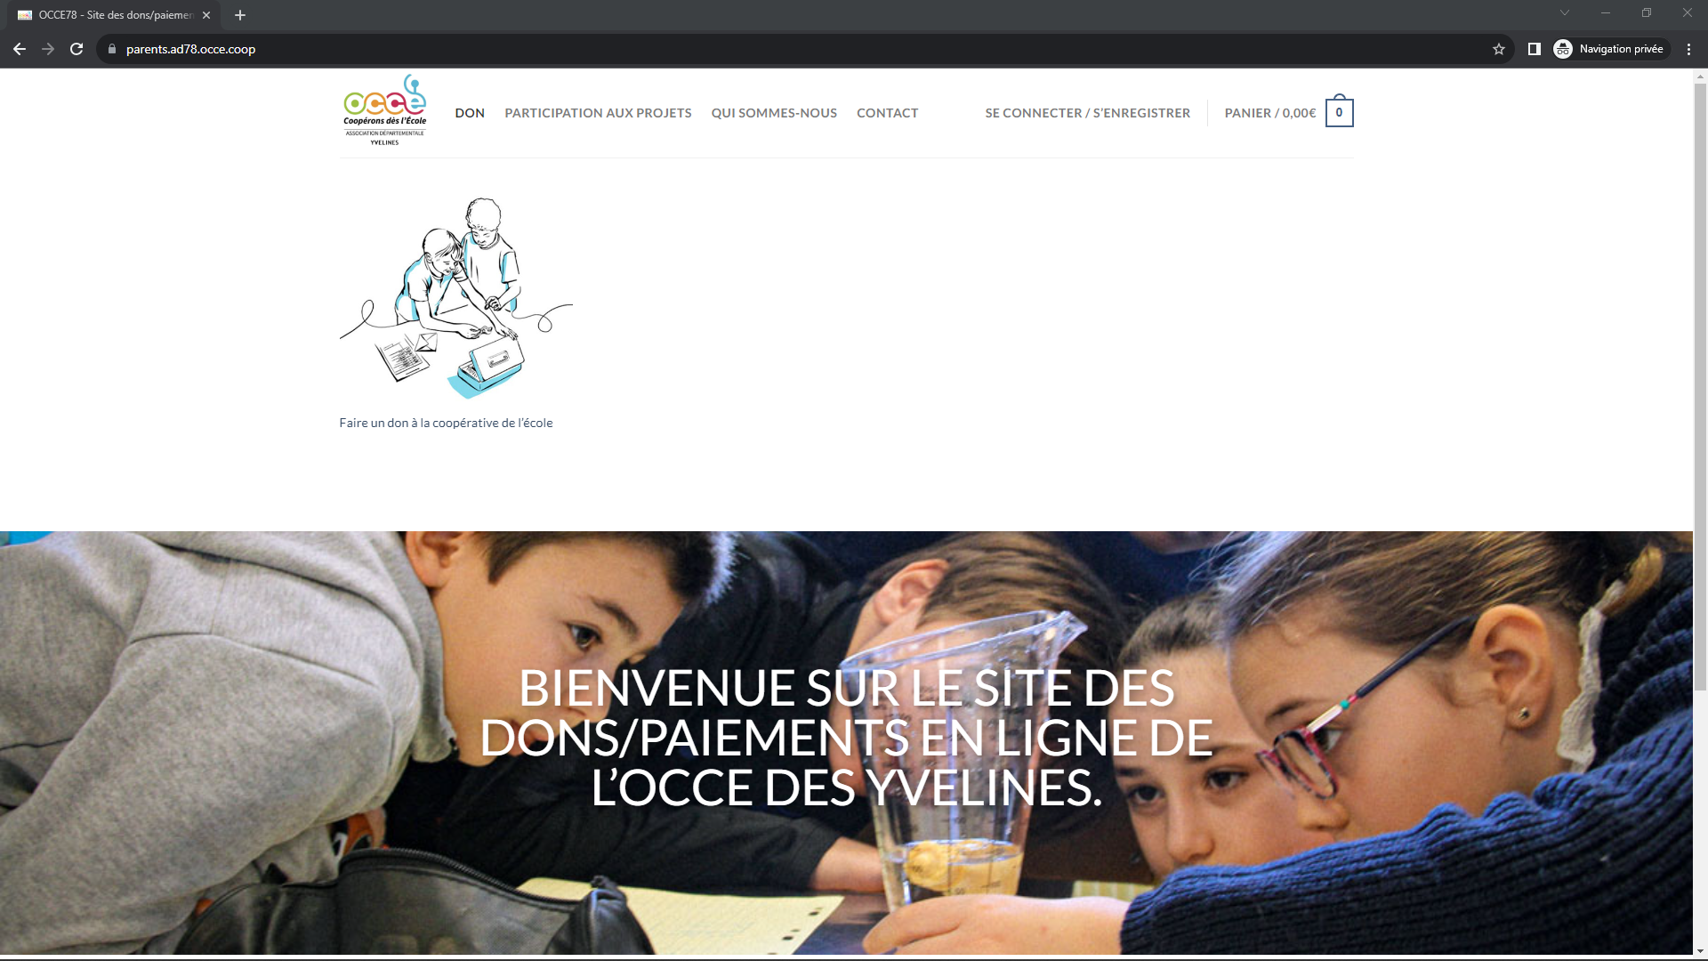
Partie 1 :
Je souhaite faire un don à la coopérative de l’école
Le don peut-être anonyme ou nominatif.
Pour que le don soit nominatif, il y a deux possibilités :
Via le menu « don », indiquer le nom de votre enfant avant d'ajouter votre commande au panier (voir page 5).
Via le menu « participation au projet », sélectionner le produit don, s’il a été créé par l’école de mon enfant. Pour cela, il est nécessaire d'avoir créé un compte et d'être connecté (voir page 18).
1 2

Slide 2
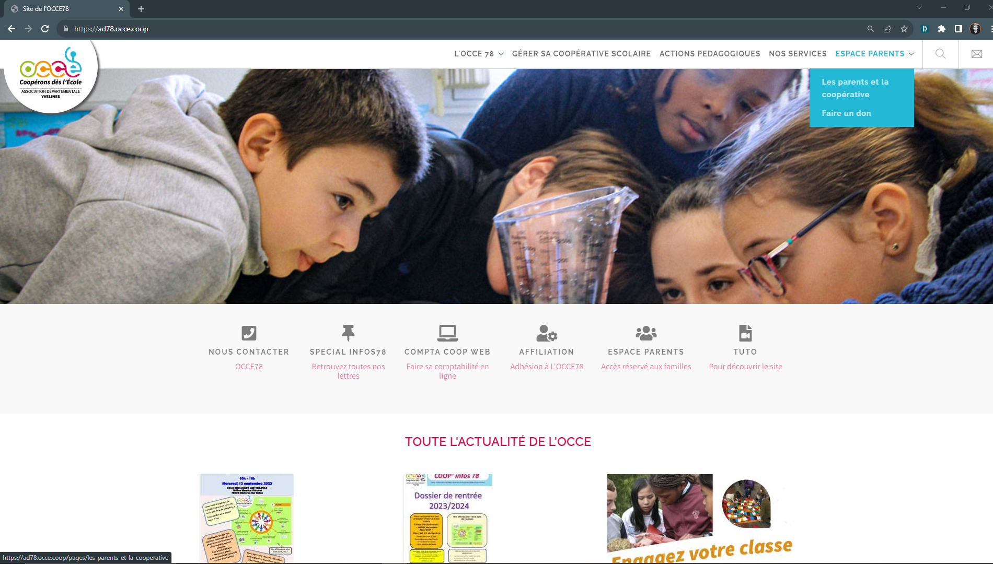
1. Je me rends sur : https://ad78.occe.coop/
2. Je clique sur « Faire un don »

Slide 3
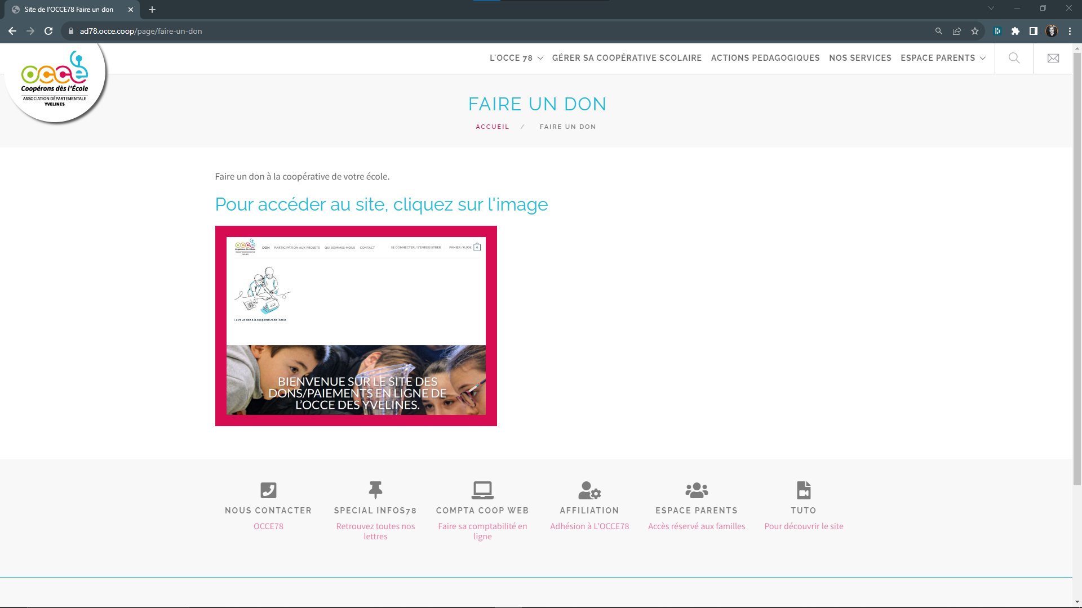
1. Je clique sur l’image

Slide 4
1. Je clique sur « Faire un don à la coopérative de l’école »

Slide 5
1. Je saisis le montant de mon don
2. Je sélectionne l’école à qui faire le don
3. Je saisis le nom de mon enfant si je souhaite que le don soit nominatif
4. Je choisis la quantité de dons que je souhaite faire (exemple : quantité 1 = 10 euros, quantité 2 = 20 euros…
5. Je clique sur « ajouter au panier »

Slide 6
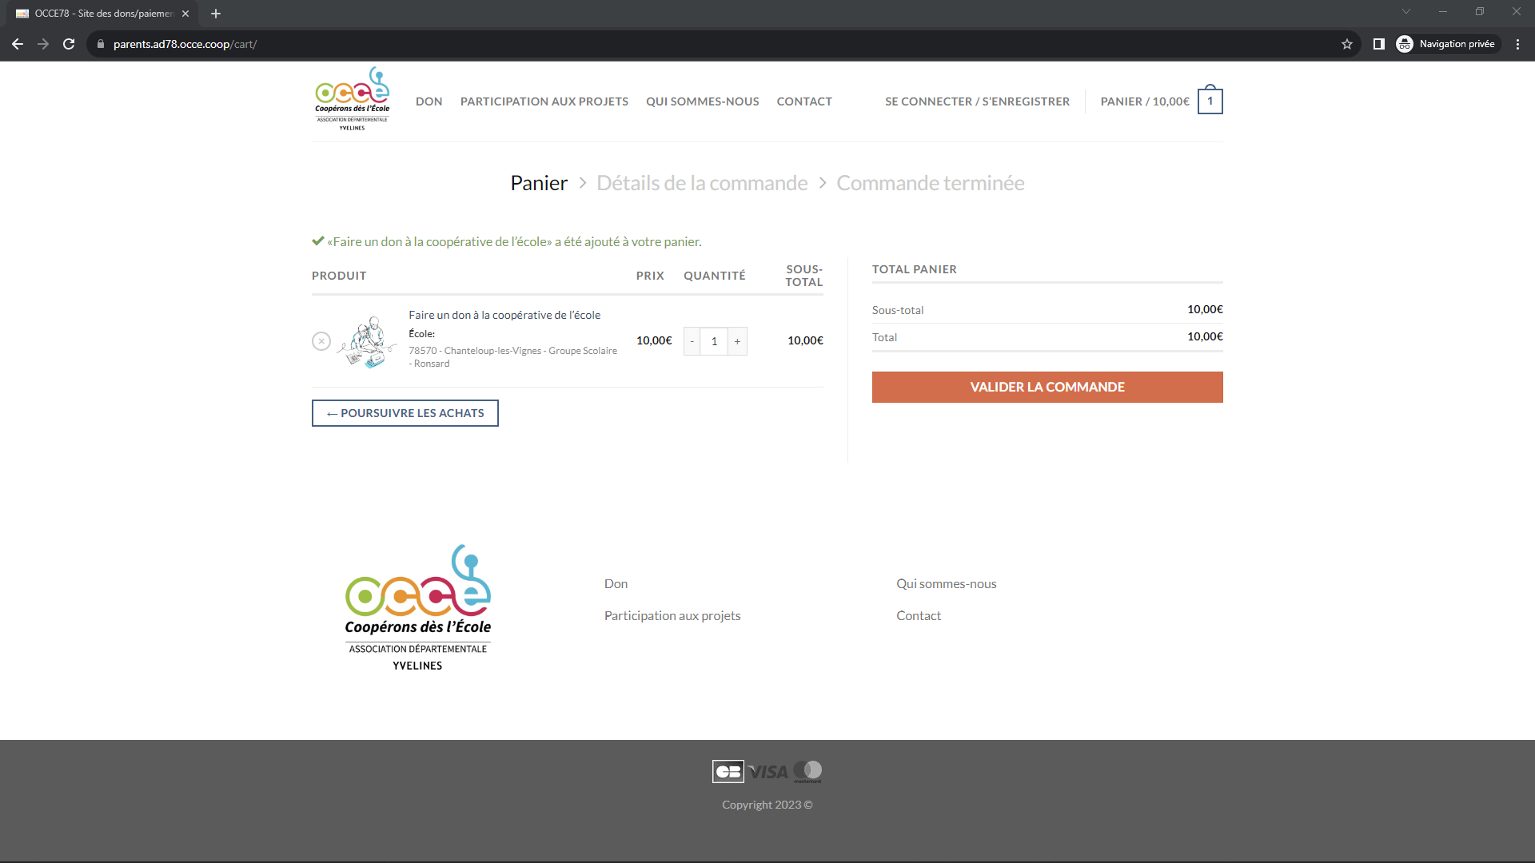
1. Je valide la commande

Slide 7
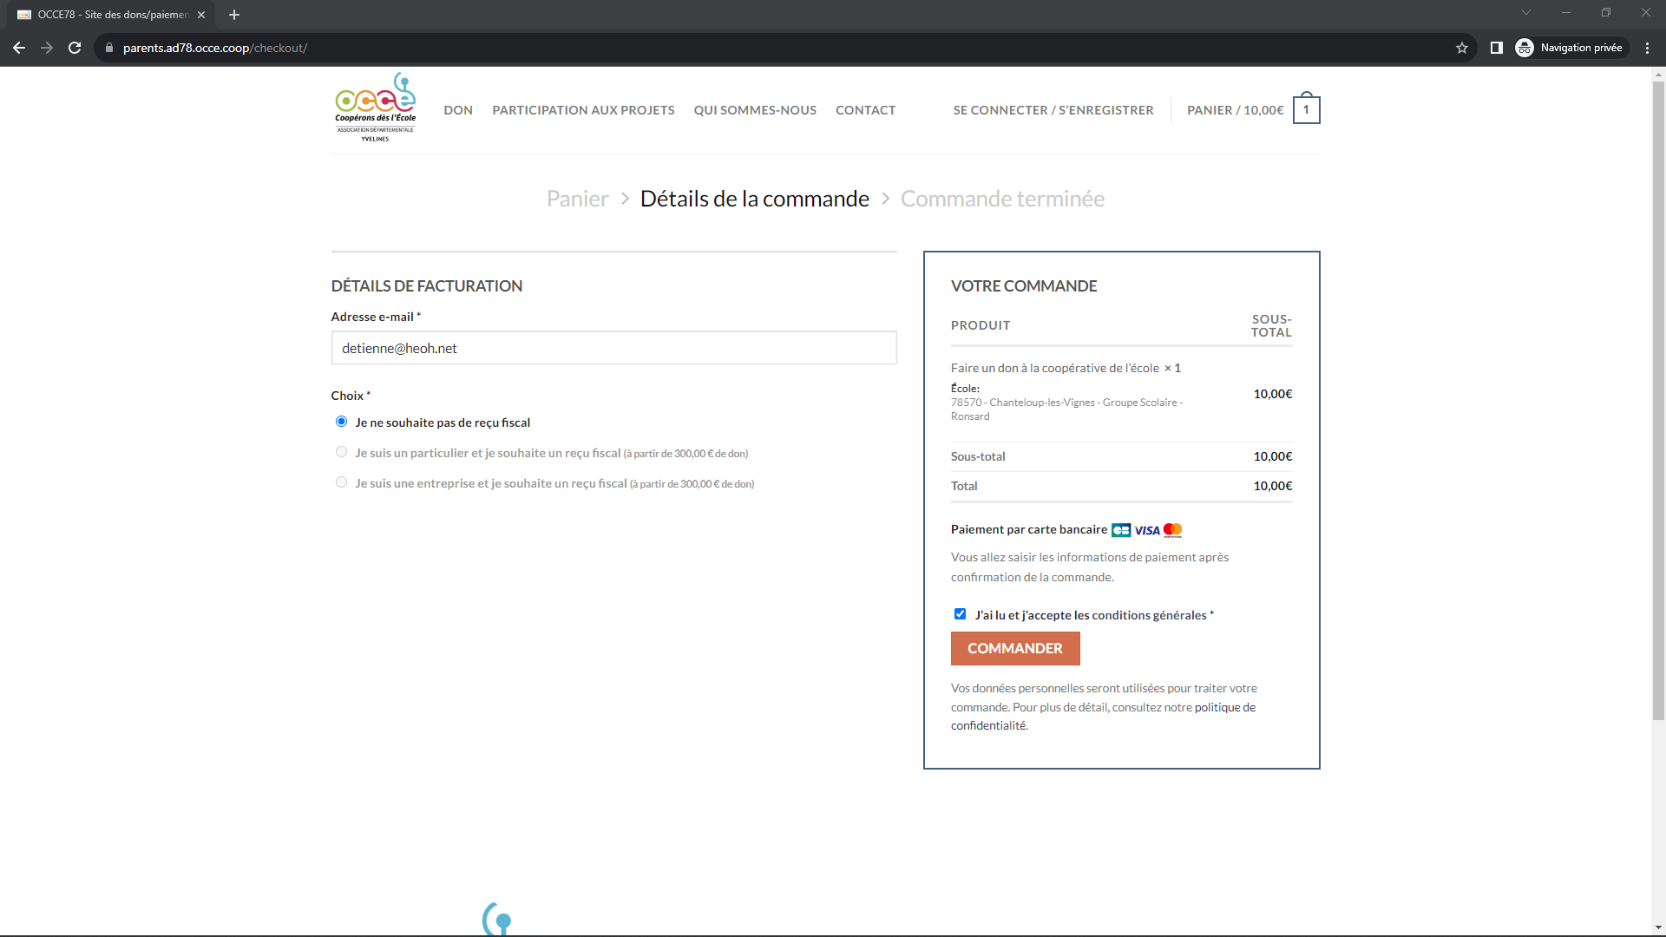
1. Je saisis mon adresse email
2. Je choisis si :
- Je ne souhaite pas de reçu fiscal
- Je suis un particulier et je souhaite un reçu fiscal (à partir de 300,00 € de don
- Je suis une entreprise et je souhaite un reçu fiscal (à partir de 300,00 € de don
3. J’accepte les conditions générales et je clique sur « commander »

Slide 8
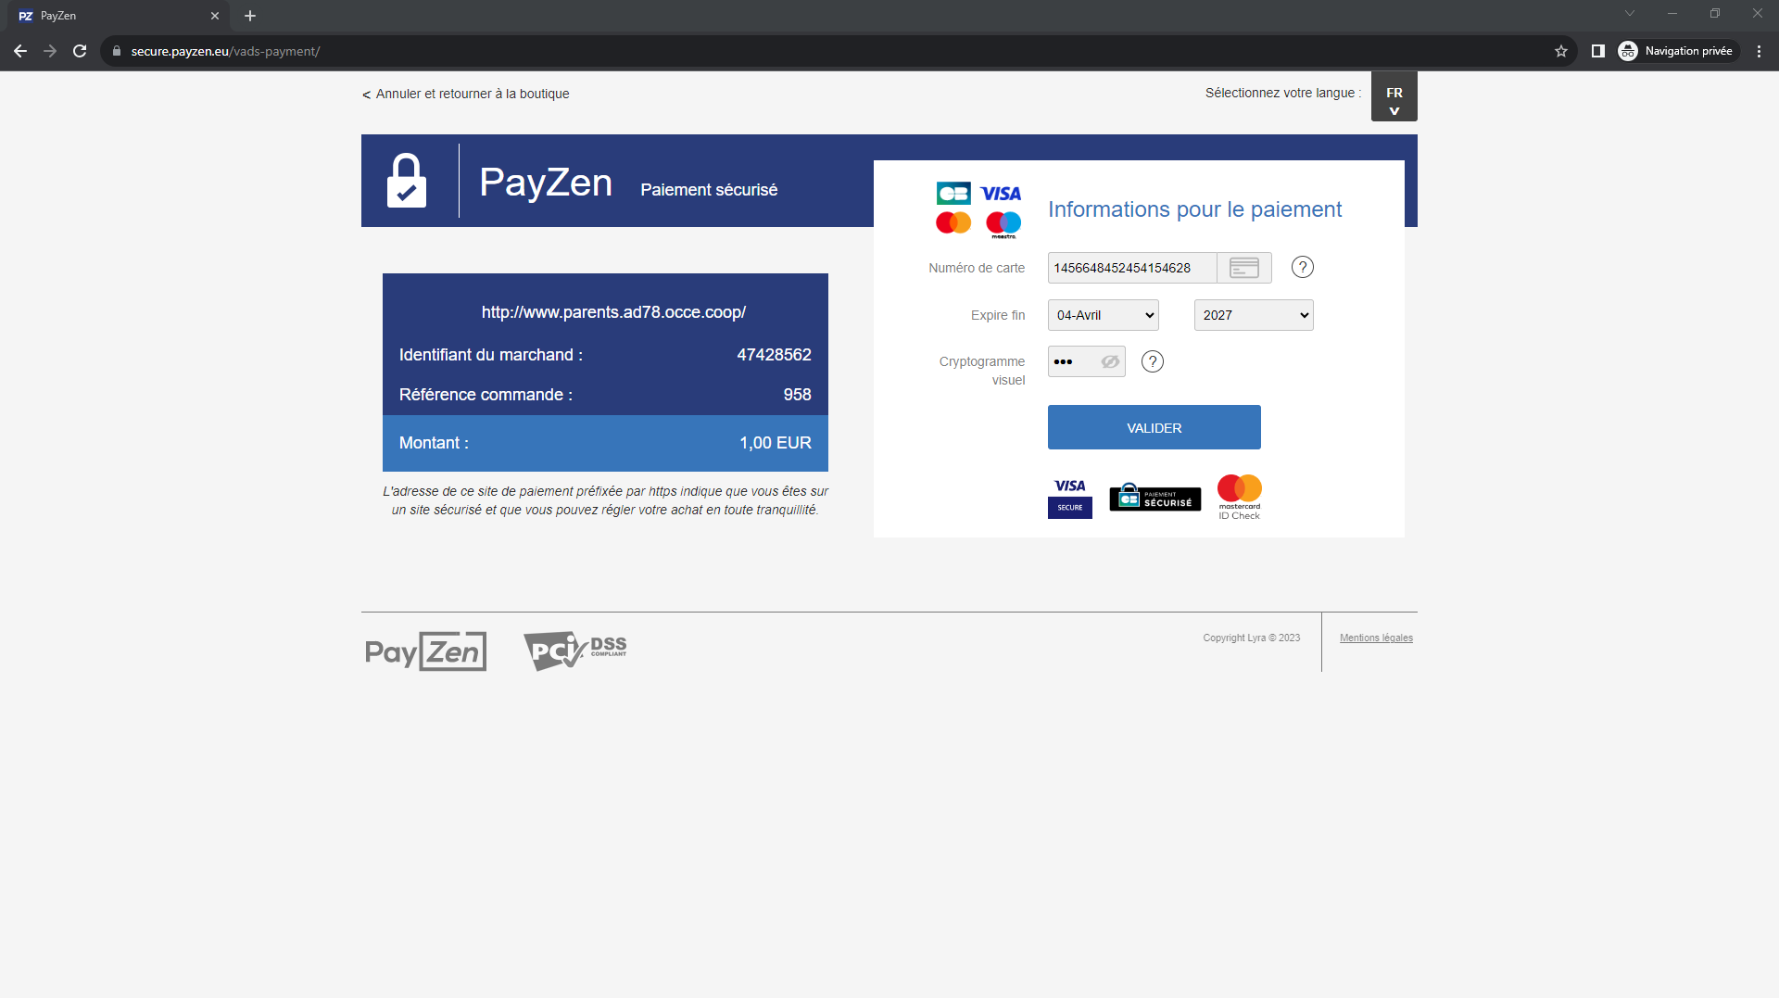
1. Je renseigne les informations de ma carte bancaire
2. Je clique sur « valider »

Slide 9
Partie 2 :
Je souhaite participer au projet de mon école

Slide 10
1. Je me rends sur : https://ad78.occe.coop/
2. Je clique sur « Faire un don »

Slide 11
1. Je clique sur l’image

Slide 12
2. Je clique sur « Participation aux projets »

Slide 13
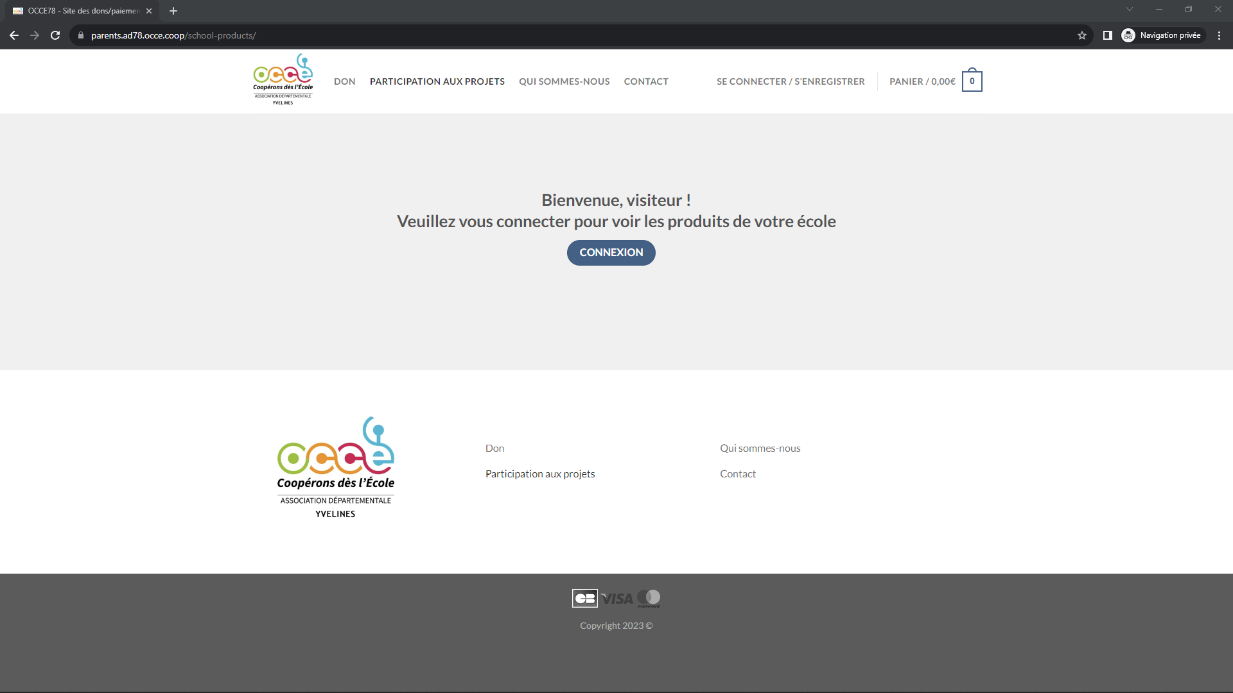
1. Je clique sur « connexion »

Slide 14
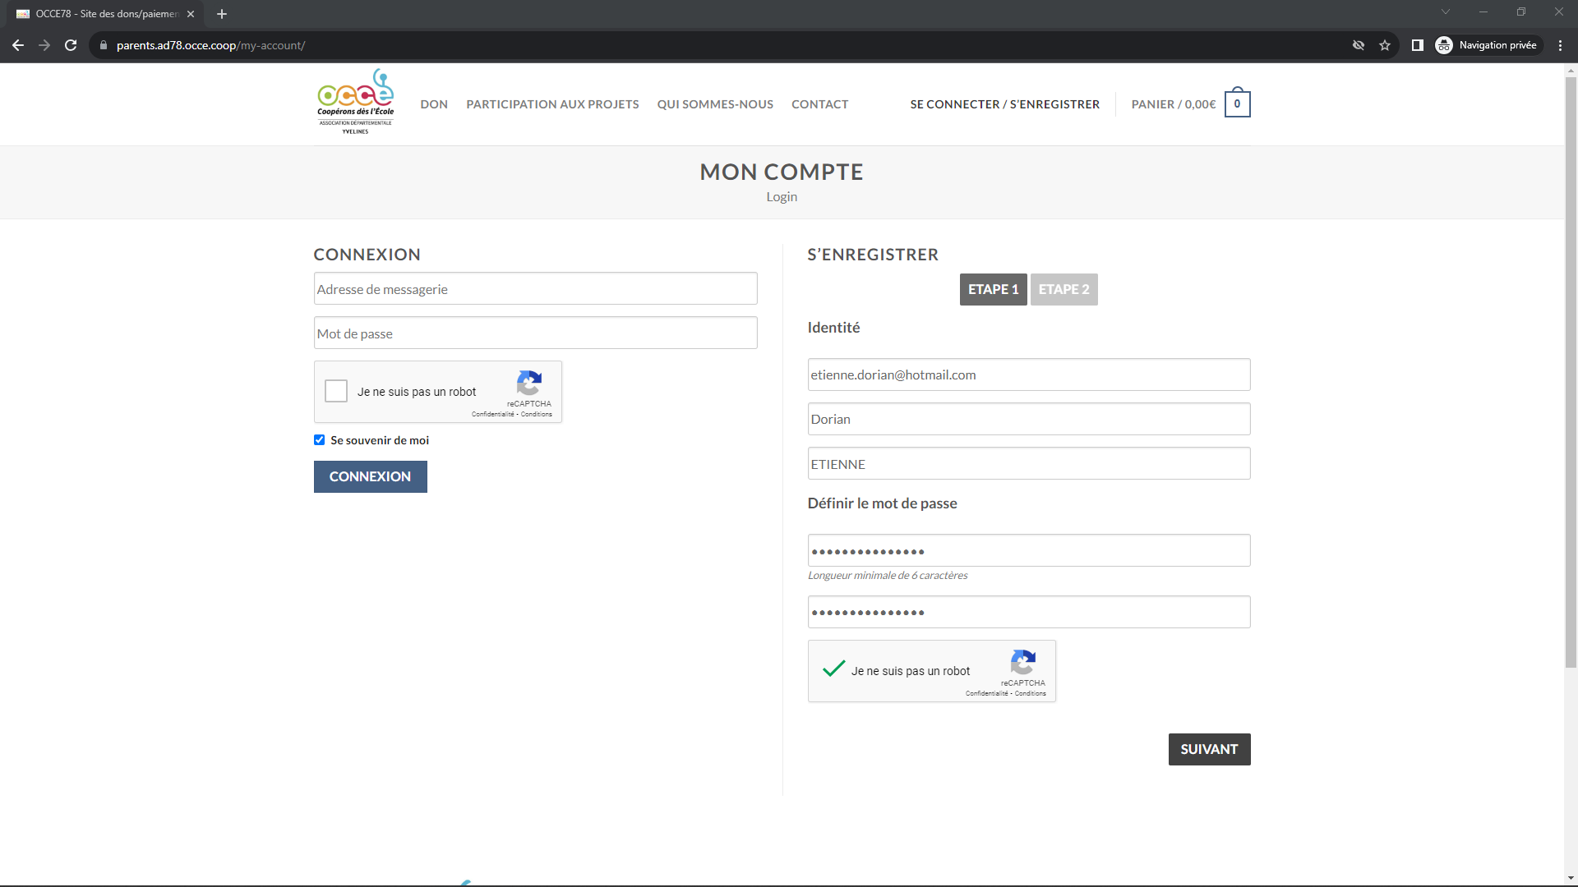
1. Je renseigne :
- mon adresse email
- mon prénom
- mon NOM
- un mot de passe
- je répète le mot de passe
- Je réponds au CAPTCHA
2. Je clique sur « suivant »

Slide 15
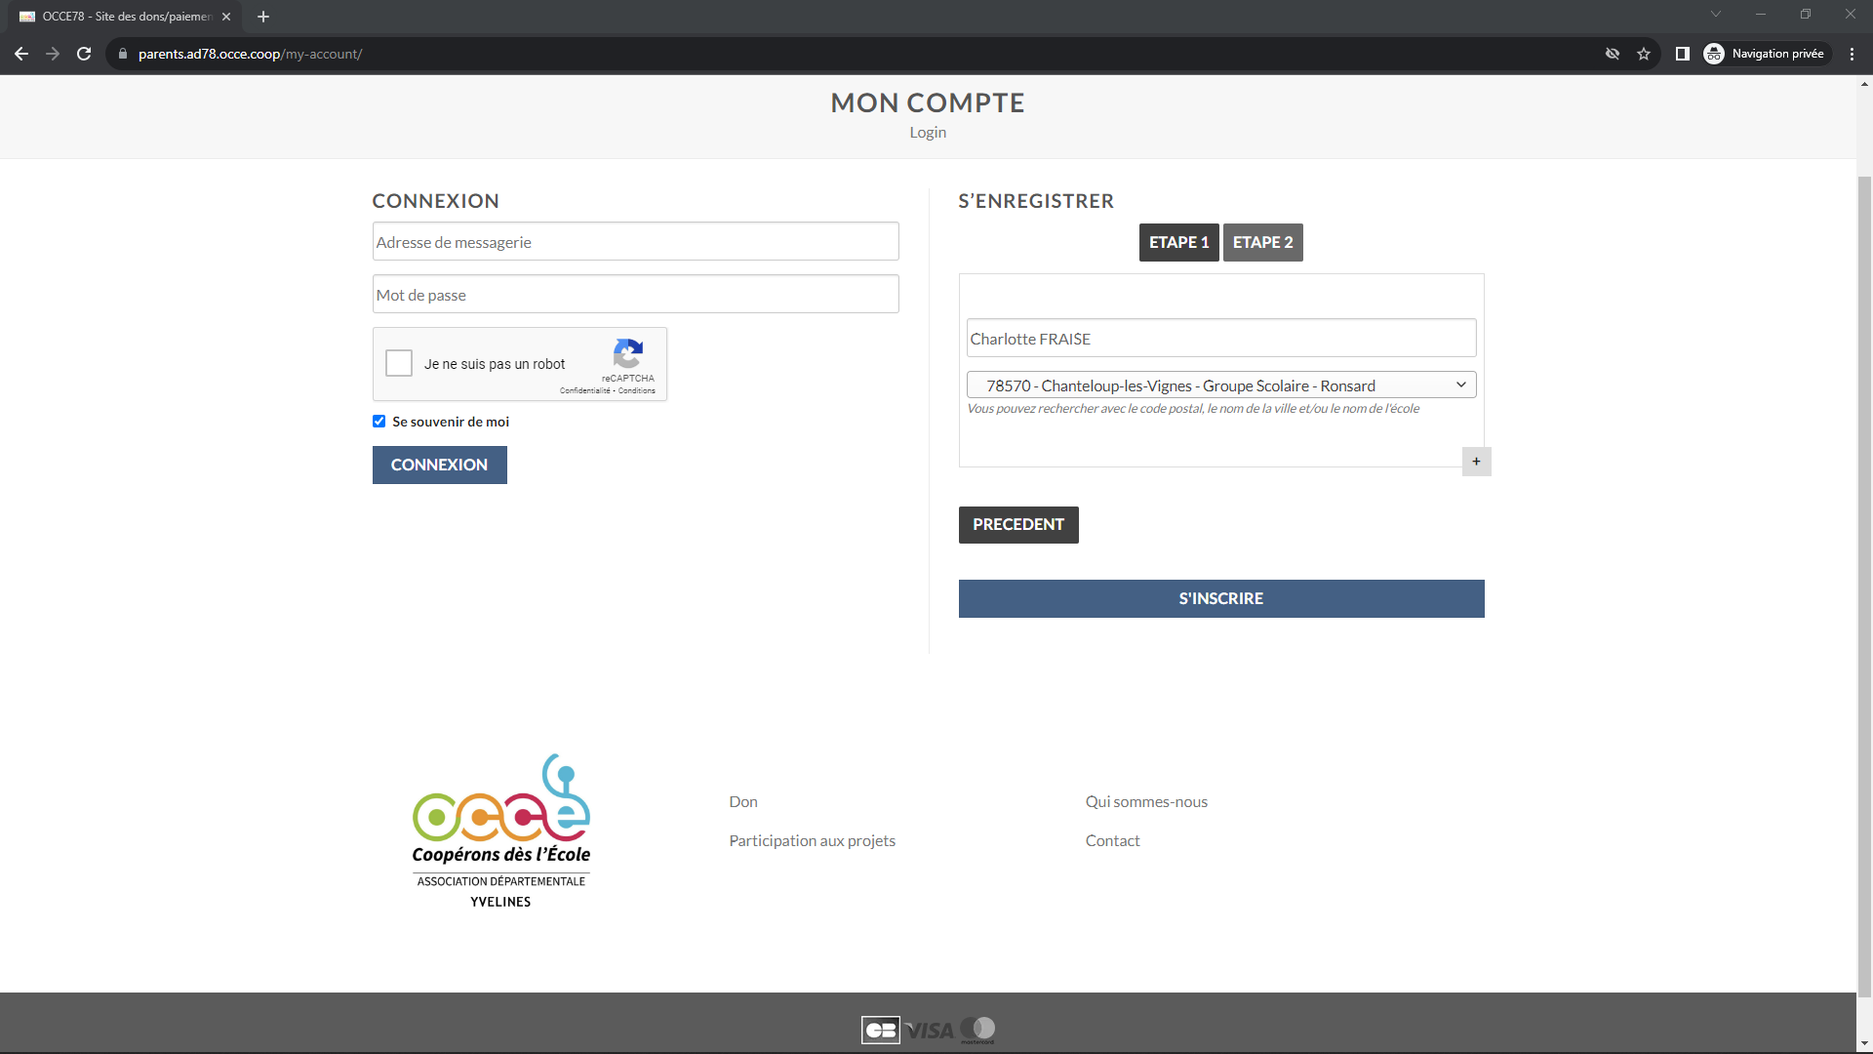
1. Je renseigne le nom et le prénom de mon enfant
2. Je sélectionne l’école de mon enfant
3. Je clique sur « s’inscrire »

Slide 16
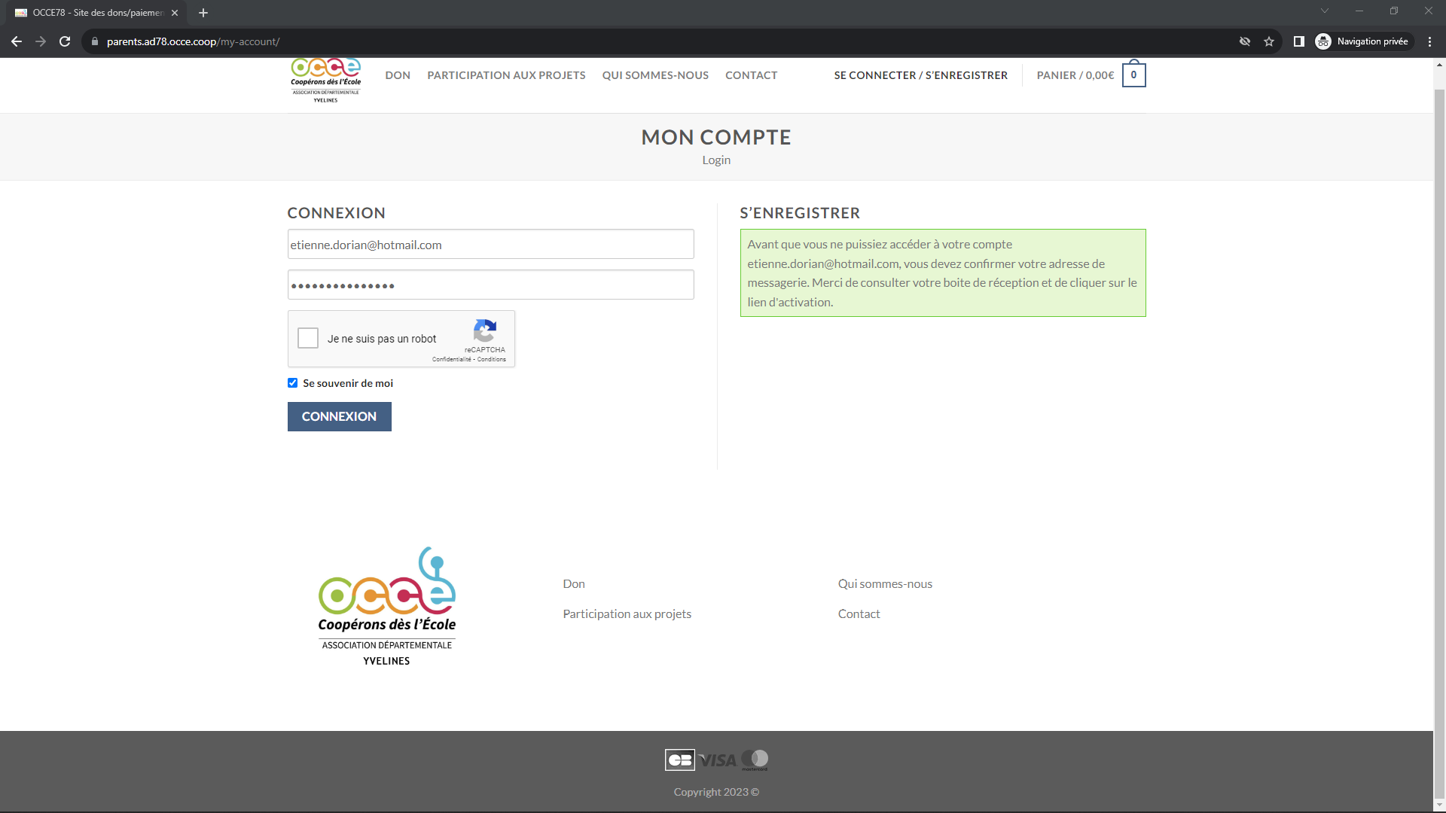
1. Je valide mon email en cliquant sur le lien que j’ai reçu par mail
2. Je me connecte au compte que je viens de créer

Slide 17
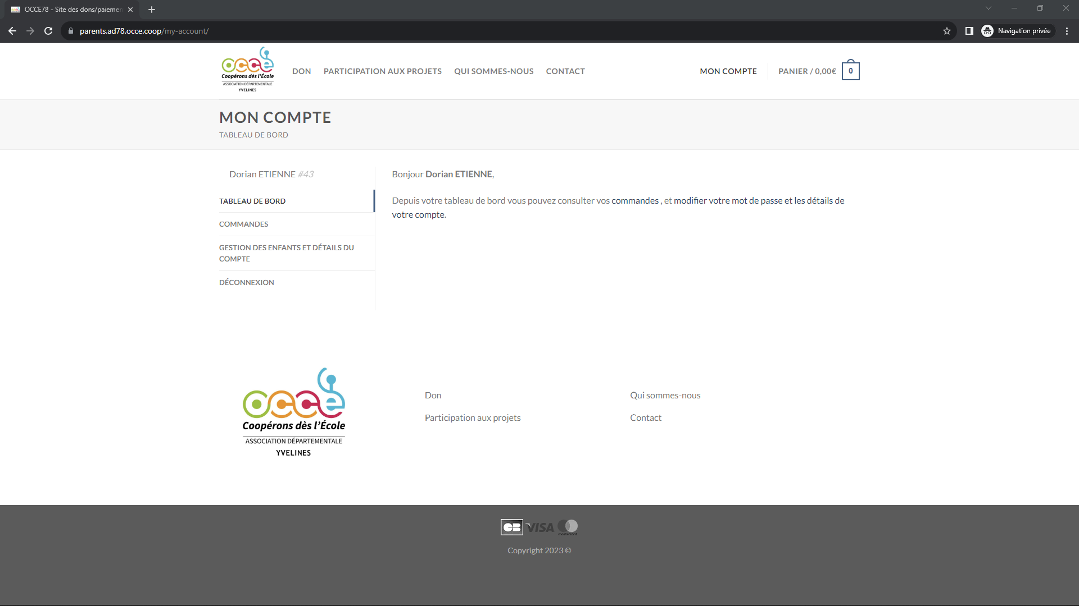
1. Je clique sur « participation aux projets »

Slide 18
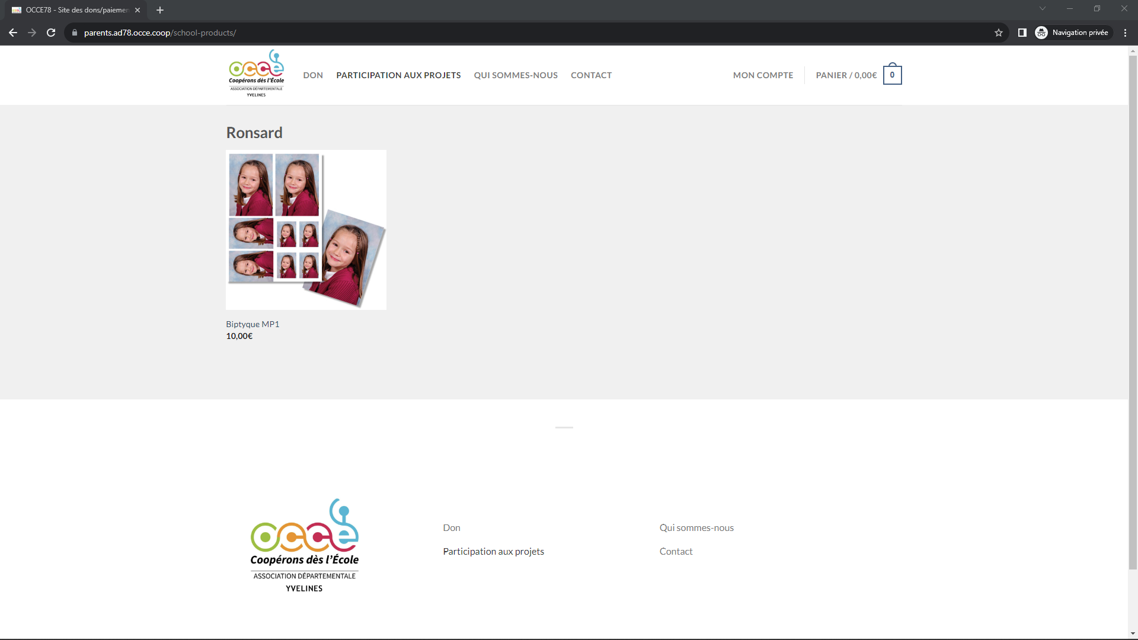

1. Je choisis le produit que je souhaite acheter pour mon enfant
Don à la coopérative de l’école
1,00€
2. Ici, je peux voir que l’école Ronsard a créé un produit don. Si je le sélectionne, il sera nominatif.

Slide 19
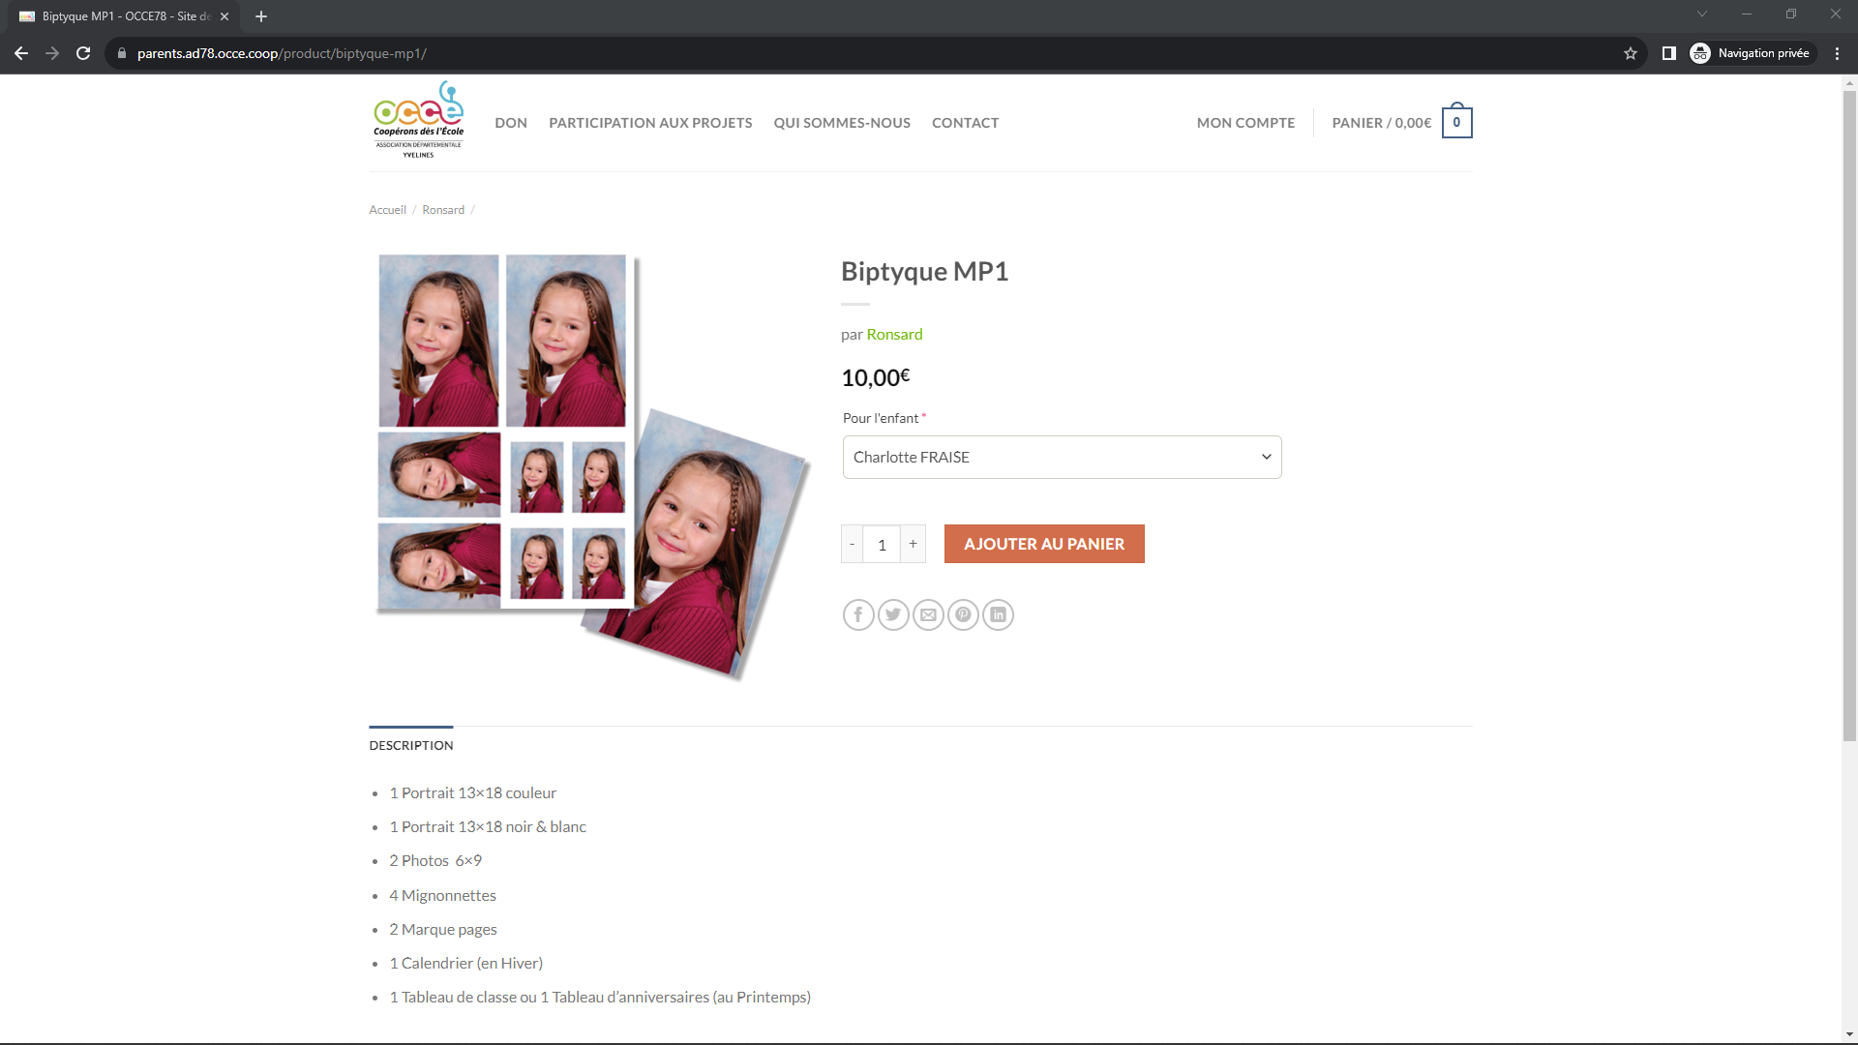
1. Je sélectionne l’enfant pour qui je souhaite acheter ce produit
2. Je choisis la quantité souhaitée et je clique sur « ajouter au panier »

Slide 20
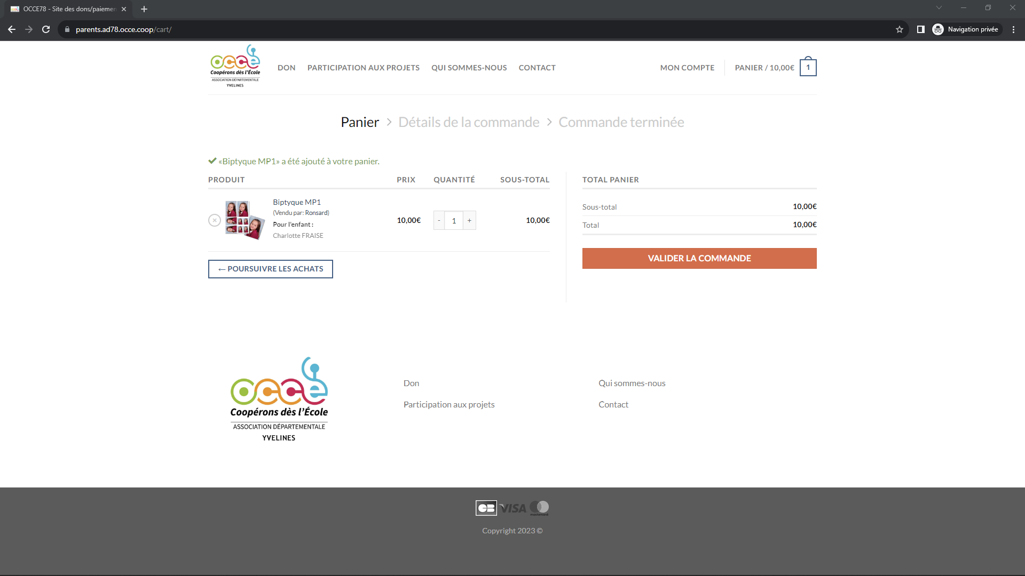
1. Je valide la commande

Slide 21

1. Je renseigne les informations de ma carte bancaire
2. Je clique sur « valider »

